Slide 1
大阪府人材育成戦略 （案）
― 持続可能な行政運営に向けて ―
令和８（202６）年 ３月
大 阪 府

Slide 2
目 次
Ⅰ 大阪府人材育成戦略の策定にあたって ・・・・・・・・・・・・・・・・・・・・・・・・・・・・・・・・・・ p.１
（１） 基本的な考え方
（２） 策定の背景
Ⅱ 人材育成の取組みの現状 ・・・・・・・・・・・・・・・・・・・・・・・・・・・・・・・・・・ p.４
Ⅲ 人材育成の課題 ・・・・・・・・・・・・・・・・・・・・・・・・・・・・・・・・・・ p.６
・ 在庁年数の浅い職員の増加
・ 深刻化する「OJT」の行き詰まり感
・ 伸び悩む基礎的な職務遂行能力等の習熟度
・ 日々の業務を通じた「成長実感」の希薄さ
・ 局所的に低い「エンゲージメント」
Ⅳ 人材育成の方向性 ・・・・・・・・・・・・・・・・・・・・・・・・・・・・・・・・・・ p.１０
・ 取組みの全体像
・ 「各職に期待する役割」と「職階等に応じて必要な能力・スキル」
・ 人材育成をより効率的・効果的にするための、「集中と選択」
Ⅴ 今後の取組み ・・・・・・・・・・・・・・・・・・・・・・・・・・・・・・・・・・ p.１５
・ その１ 職階等に応じた能力・スキルの確実な習得
・ その２ 人事制度全般を通じた人材育成
・ その３ 人材育成の基盤となる環境の確保
Ⅵ おわりに ・・・・・・・・・・・・・・・・・・・・・・・・・・・・・・・・・・ p.２0

Slide 3
Ⅰ 大阪府人材育成戦略の策定にあたって
（１） 基本的な考え方
○ 少子高齢化の進行、デジタル技術の進展、大規模災害の発生や感染症リスクの増大等、本府を取り巻く環境が大きく変化する中、
増大する府民ニーズに的確に対応するためには、すべての職員が働きがいを感じながら能力を最大限に発揮し、組織全体の生産
性を向上させ、パフォーマンスを最大化していくことが必要です。
○ そのような認識のもと、大阪府では令和６年３月に『組織・人事給与制度の今後の方向性（案）』を策定し、「基本理念」に基づき
組織体制や人事給与制度の構築・拡充を図り、効率的・効果的な府政の推進をめざしています。
○ 一方、令和５年12月に総務省が『人材育成・確保基本方針策定指針』 を公表したように、各地方公共団体における人材育成・
確保の重要性は、これまで以上に高まっているところです。
○ 持続可能な行政運営を確保するためには、人材確保に取り組む一方で、生産年齢人口の急速な減少により人的資源に量的な
制約が生じることを前提に、これまで以上に効率的・効果的な執行体制の整備や業務効率化に取り組むとともに、人材の質の
向上を図ることが必要となります。
○ 本戦略は、これらの状況を踏まえ、今後の大阪府を支える人材を総合的かつ戦略的に育成することを目的に策定するものです。
基本理念
若手からベテランまで、全ての職員が能力を最大限に発揮し、活躍できる大阪府庁へ
組織として最高のパフォーマンスを発揮できる大阪府庁へ
『組織・人事給与制度の今後の方向性（案）』より引用
１

Slide 4
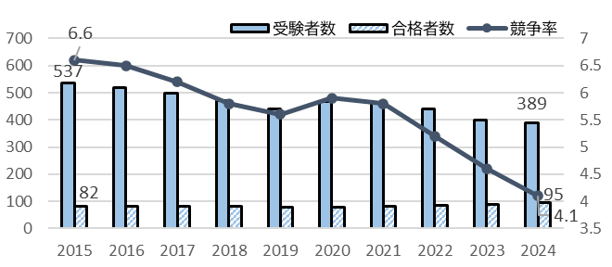
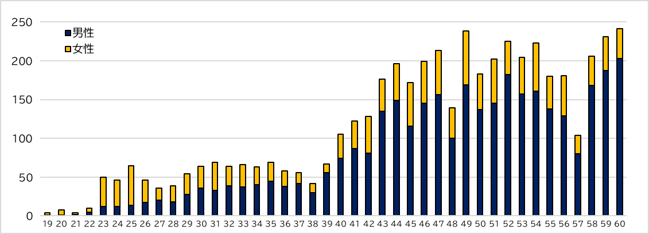
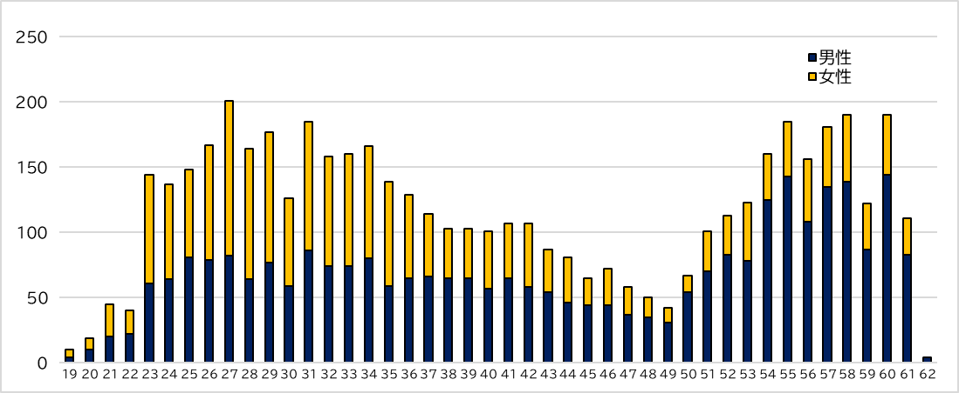
Ⅰ 大阪府人材育成戦略の策定にあたって
（2） 策定の背景
○ 厳しさが増す 「人材確保」
・ 全国的な生産年齢人口（15～64歳人口）の減少により、今後、若年労働力の絶対量が不足し、経営資源が大きく制約されることが想定される。
・ また、地方公務員採用試験の受験者数は全国的にもすでに減少傾向にあり、本府においても将来にわたって現行の職員数を維持し続けることは困難
になると見込まれる。
≪生産年齢人口の減少≫
≪地方公務員受験者の減少≫
（万人）
（千人）
（倍）
〔出典〕『国勢調査』（総務省）
『日本の地域別将来推計人口（2023年推計）』（国立社会保障・人口問題研究所）
〔出典〕 『令和6年度地方公共団体の勤務条件等に関する調査結果』（総務省）
○ 大きく変化した 「職員構成」
・ 職種により職員を取り巻く課題は異なるが、たとえば一般行政職については、過去の採用抑制の影響により、今後幹部を担う40代の層が極めて
薄いほか、30代以下の職員が過半数を占めることや、女性比率が高まっていること（Ｈ２６：約29％ → Ｒ７：約42%）が特徴として挙げられる。
≪ 一般行政職 の 職員年齢構成 （再任用職員はのぞく） ≫
40代 ： 約35%
（人）
（人）
30代以下 ： 約52%
40代 ： 約15%
30代以下 ： 約20%
（歳）
（歳）
平成26年度
令和７年度

Slide 5
Ⅰ 大阪府人材育成戦略の策定にあたって
○ 大きく変化しつつある 「職員の働き方」
・ 20代、30代の子育て世代の職員の割合が高まる中、特に一般行政職における育児部分休業や育児休業の取得者数が大幅に増加。
・ 勤務時間の柔軟化、フレックスタイム制度の導入・拡充、テレワーク（在宅勤務、サテライトオフィス勤務、モバイルワーク勤務）の推進等、働く「時間」や
「場所」にとらわれない柔軟な働き方を選択できる職場環境づくりが進んでいる。
・ 職員の個々の事情に応じ、多様な働き方が選択されている。
≪育児部分休業や育児休業の取得状況≫
※カッコ内は、男性（内数）
 |  | 令和元年度 |  | 令和6年度
育児部分休業 取得者（計） |  | ２１８人 | （１２人） | ３６3人 | （40人）
内訳 | 一般行政職 | 67人 | （６人） | 166人 | （21人）
 | 土木職 | １１人 | （１人） | １3人 | （3人）
 | 社会福祉職 | ６０人 | （４人） | ５７人 | （４人）
 | その他 | ８０人 | （１人） | 1２7人 | （12人）
 |  | 令和元年度 |  | 令和6年度
育児休業 取得者（計） |  | 247名 | （21名） | 529名 | （１50名）
内訳 | 一般行政職 | 105名 | （8名） | 298名 | （95名）
 | 土木職 | 11名 | （3名） | 45名 | （１1名）
 | 社会福祉職 | 50名 | （5名） | 26名 | （４名）
 | その他 | 81名 | （5名） | 160名 | （40名）
※育児部分休業の取得者数は、当該年度に制度を利用した全ての職員数
※育児休業の取得者数は、当該年度に制度を利用した全ての職員数
子育てしやすい職場環境整備により、各種制度の取得者数が増加
≪持ち帰り可能な端末機に移行後の、在宅勤務実施状況≫
≪持ち帰り可能な端末機に移行後の、モバイルワークを実施した場面≫
 | 男性 | 女性 | 答えたくない
実施した | 51.0％ | 43.5％ | 43.8％
実施しなかった | 42.3％ | 44.5％ | 43.8％
持ち帰り可能な端末機が未導入 | 6.6％ | 12.0％ | 12.4％
 | 男性 | 女性 | 答えたくない
出張の合間 | 37.8％ | 36.7％ | 18.2％
出張の前後 | 37.2％ | 37.1％ | 40.9％
集中して業務を行いたいとき | 18.8％ | 12.9％ | 18.2％
その他 | 6.1％ | 13.3％ | 22.7％
持ち帰り可能な端末機への移行後、過半数近い職員が在宅勤務を実施
出張の前後や合間を中心に、モバイルワークが実施されている
〔第３期大阪府特定事業主行動計画（前期）の【資料】〕
持続可能な行政運営を確保するためには、 大きく変化しつつある「職員構成」や「職員の働き方」を前提として
人材育成の基盤となる環境を整えるとともに、組織力の底上げに向けた”実態に即した職員の育成”が重要

Slide 6
Ⅱ 人材育成の取組みの現状

Slide 7
Ⅱ 人材育成の取組みの現状
○ 安定した組織運営を図りながら様々な行政ニーズに的確に対応していくためには、組織を支える職員の育成が大切であり、『組織・人事給与
制度の今後の方向性（案）』においても、「人材育成」を重要な柱の１つとして位置づけている。
○ 府職員の人材育成にあたっては、以下のとおり、職員研修のほか、人事異動やキャリア形成支援等も含めた多角的な視点から取り組んでいる。
職員研修
任用との連携を考慮しながら、業務を通じた職場研修（OJT）及び職場外での研修（Off-JT）を実施
（１） 業務を通じた職場研修（OJT）
・ 上司や先輩からの指導・助言による日ごろの業務を通じたOJTについては、原則すべての新規採用職員に対して、その良き相談相手や実務面のサポートの
役割を担う先輩職員を指定する「ジョブトレーナー制度」を実施している。
（２） 職場外での研修（Off-JT）
・ 職務を遂行する上で職員に共通して必要とされる基本的能力及び専門的能力を養成するセンター研修（階層別、キャリア形成支援）や、社会情勢等を踏まえ
た研修を実施する他、庁外での研修受講機会の提供など、職員が必要な能力・スキルを確実に身につけられるよう、研修の充実・強化に取り組んでいる。
■ センター研修 体系図
（３） 自己啓発・自主学習
・ 「大学院修学支援制度」や「長期自主研修支援制度」、「短期自主研修制度」等、職員の自律的な学びやスキル向上をサポートしている。

Slide 8
Ⅱ 人材育成の取組みの現状
キャリア形成支援
職員の働き方に対する意識やキャリア感の多様化に対応し、職員が主体的にキャリアを考え、選択できる人事制度を創設、拡充
≪ 主な取組み ≫
（１） キャリアクリエイト制度
・ 希望する所属への異動を実現する制度を実施することで、職員が自らのスキルや強みを生かして活躍・挑戦することを促す。
（２） 職務分野エントリー制度
・ 中長期的なスパンで主体的にキャリア形成を行うことを可能とすることで、職員の意欲の向上、キャリアの予見可能性の向上を通じた自己研鑽の促進、高い専門性を
もつ人材の育成をめざし、職員が自らの希望する職務分野に軸足を置いた異動を実施している。
（３） キャリアプラス制度 （庁内副業制度）
・ 勤務時間の一部を活用し、本務所属の所管業務以外の業務に従事することができる制度で、職員の有する資格や特技、経験等を活かすことができるほか、多様な
経験による職員の成長等を促す。
（４） １on１ミーティング ≪試行実施≫
・ 日常における上司・部下間のコミュニケーションの活性化により、信頼関係を構築し、エンゲージメント向上や心理的安全性の向上を図るとともに、課題解決を通じた
人材育成、職員の成長・パフォーマンス向上等を促す。
人事異動
幅広い視野と専門領域を併せ持った職員を育成するとともに、組織パフォーマンスを最大限発揮できるよう、適材適所の人員配置を実施
（ア） 事務
課長級以上 | 課長補佐級・主査級 | 主事級
 |  |  | 新規採用職員（採用から概ね２か所目まで）
現職在職年数が、 原則２～３年 | 現職在職年数が、 原則３年 | 【39歳以下】 現所属在職年数が原則４年 【40歳以上】 現所属在職年数が原則４～６年 | 【行政18-21】 現所属在職年数が、原則４年(上限５年) 【行政22-25】 現所属在職年数が、原則２年(上限３年) 【行政26-34】 入庁時28歳以下：現所属在職年数が、原則２年(上限３年) 入庁時29歳以上：現所属在職年数が、２～３年 【行政35-49】 個別の状況も踏まえて判断
（イ） 技術 原則として事務に準じるが、職種や業務内容に応じて個別に判断
昇任
組織の活性化や将来を見据えた能力育成、職員のモラール向上等を目的とし、年功序列にとらわれることなく、実績、能力を重視して選抜
（ア） 事務 ポストに応じた厳格な昇任管理を実施し、以下の昇任対象者から選抜 （年齢は、年度末年齢）
部長級 | 次長級 | 課長級 | 課長補佐級 | 主査級
58歳以下で、 次長級在級原則３年以上 | 58歳以下で、 課長級在級原則５年以上 | 58歳以下で、 補佐級在級原則５年以上 | 60歳以下で、 主査級在級原則７年以上 | 主査級昇任考査合格者を任用、又は41歳以上 定年から１年減じた年齢未満の者から選抜
（イ） 技術 事務における昇任に必要な在級年数等を踏まえた、長期的展望に立った育成型・選抜型の昇任管理を実施
人事評価
職員の資質、能力及び執務意欲向上を図るため、標準職務遂行能力を中心に評価要素として設定するとともに、評価結果を任用等へ反映

Slide 9
Ⅲ 人材育成の課題

Slide 10
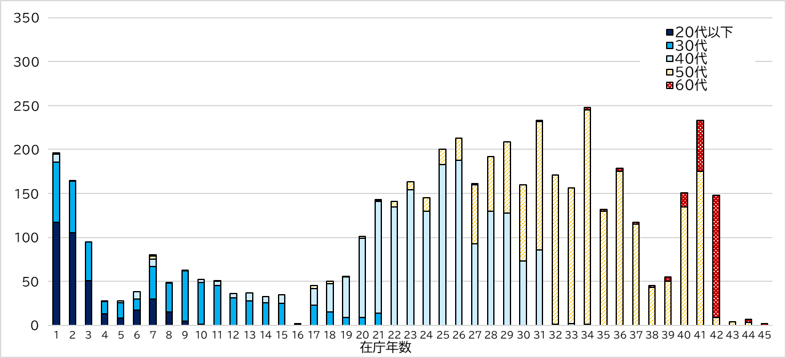
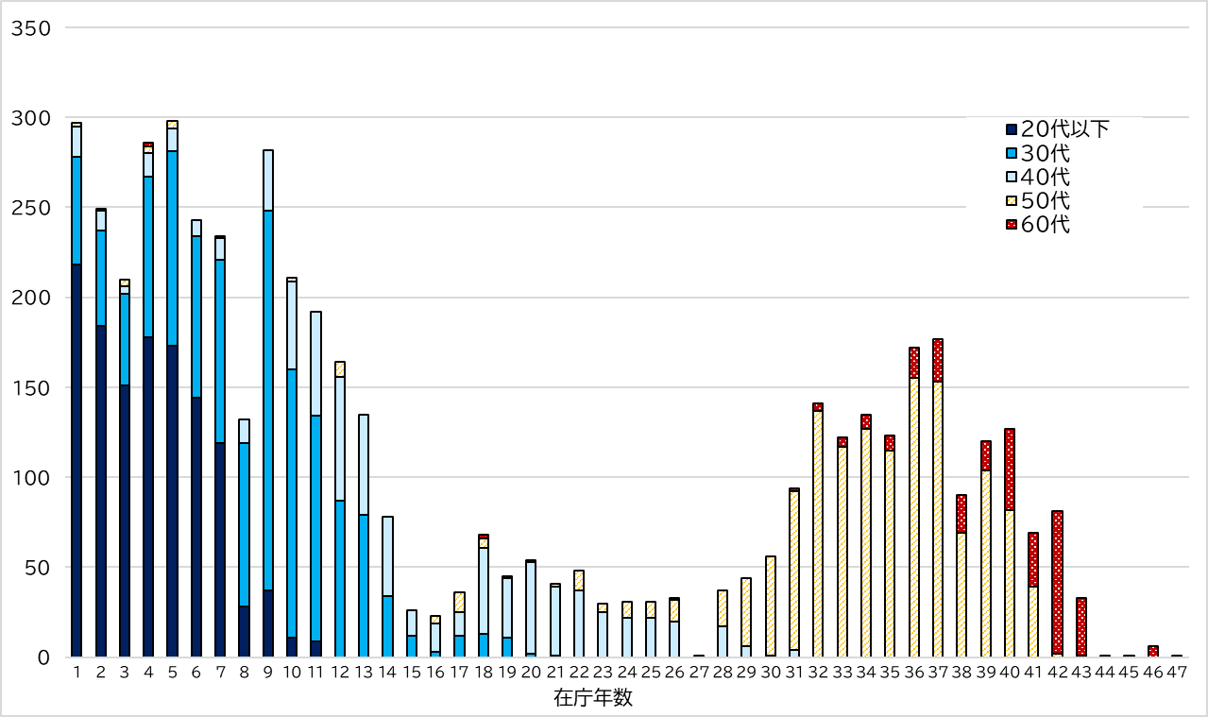
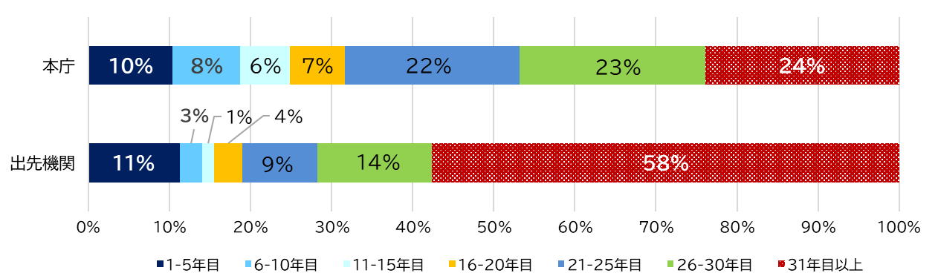
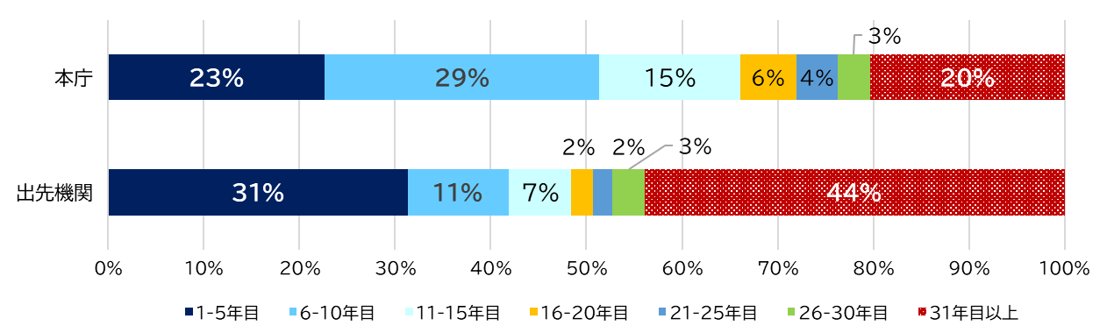
Ⅲ 人材育成の課題
○ 職員に関するデータや職員アンケート等を分析し、「大阪府庁における人材育成の課題」を抽出した。
■ 在庁年数の浅い職員の増加
・ 過去の採用抑制等の影響により中堅職員が不足しており、職員の約44％は、在庁年数10年以下 （一般行政職においては、約48％）。
・ 今後10年でベテラン職員の大量退職が見込まれる今、このまま若手職員の離職が増加し続ければ、依然として、経験豊富な中堅職員が不足する恐れ。
（この課題が特徴的にあらわれている一般行政職のデータを、以下に示す）
≪ 在庁年数別構成 (一般行政職) ≫ （再任用職員はのぞく）
入庁10年以内
48%
入庁20年以上
77%
入庁10年以内
16%
入庁20年以上
37%
平成26年度
令和７年度
≪本庁・出先機関別 在庁年数別構成 （一般行政職） ≫
（再任用職員、派遣・警察出向職員等はのぞく）
本庁・出先機関ともに、在庁年数の浅い職員の割合が大幅に増加し、ベテラン職員の割合が大幅に減少
平成26年度
令和７年度

Slide 11
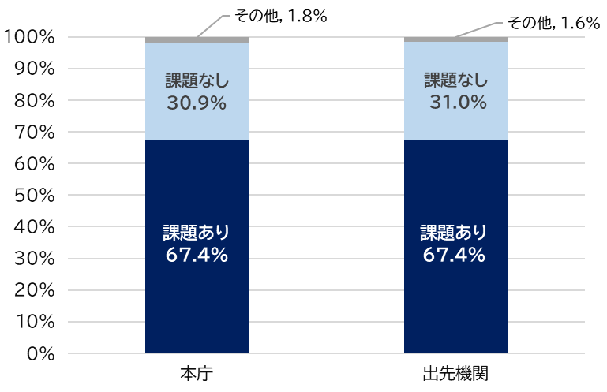
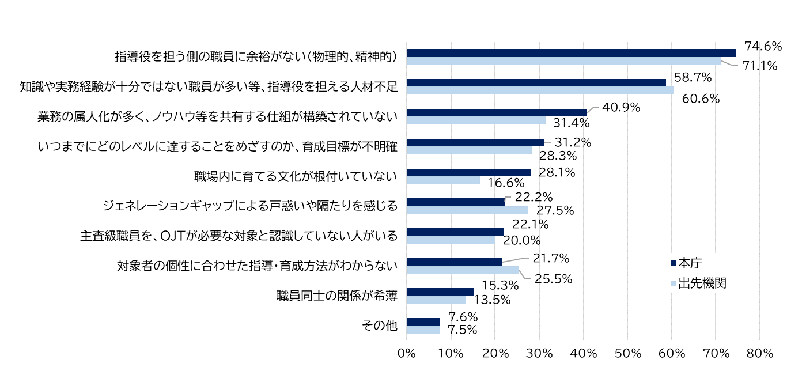
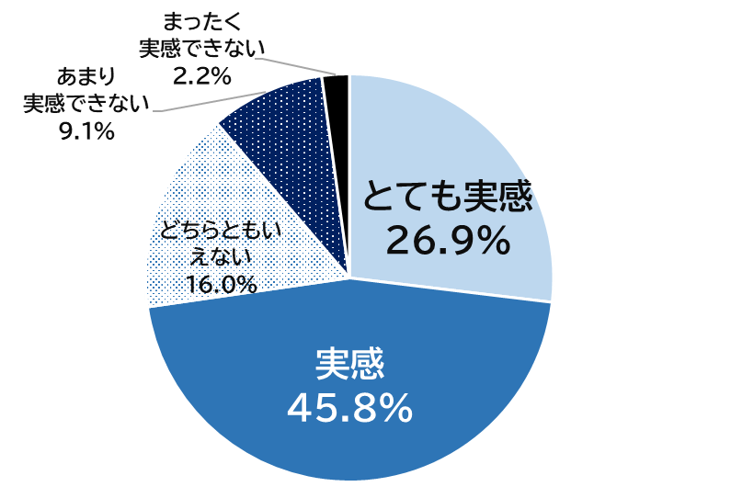
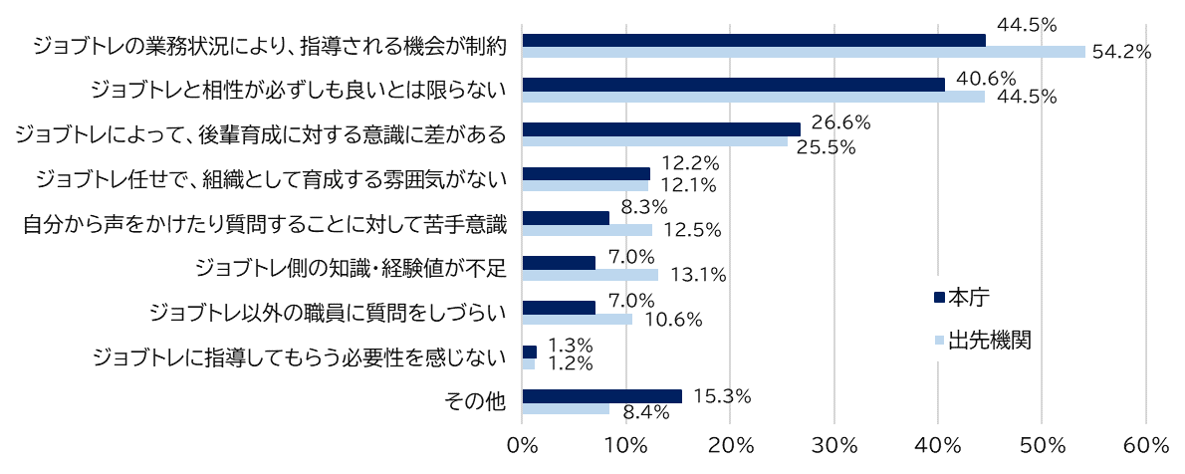
Ⅲ 人材育成の課題
■ 深刻化する「OJTの行き詰まり感」
・ 「人材育成に対する物理的・精神的余裕のなさ」 や「指導役を担う人材不足」がOJTの課題の上位を占める等、日々のＯＪＴは行き詰まりを見せている。
・ また、新規採用職員を対象とした「ジョブトレーナー制度」については、約７割の職員が「制度を通じた成長実感を感じている」と回答しているものの、
「ジョブトレーナーの業務状況により指導される機会が制約される」ことへの課題意識が、強く表れている。
・ 50代・60代職員の大量退職が目前に迫るとともに、今後より一層、人材確保の厳しさが増すことが想定される今、
“ベテラン職員のもつ知識・ノウハウの伝承”や、“今後どのようにOJTを機能させ、後進育成を図るか”は、喫緊の課題。
≪ 職場におけるOJTの課題 ≫
〔令和６年度人材育成に関する職員アンケート （回答対象：主査級～課長級）〕
※複数回答 可
≪ ジョブトレーナー制度による成長実感と、当該制度の課題≫
〔令和６年度人材育成に関する職員アンケート （回答対象：入庁１、２年目の主事・技師級職員）〕
※複数回答 可

Slide 12
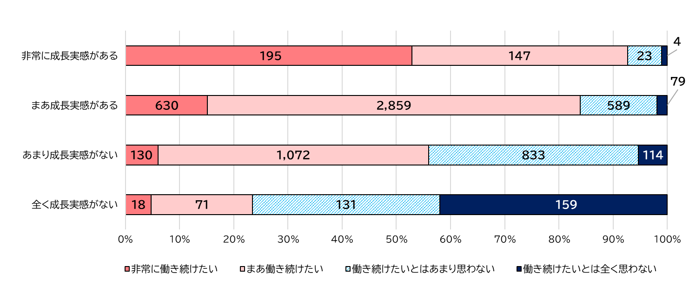
Ⅲ 人材育成の課題
■ 伸び悩む基礎的な職務遂行能力等の習熟度 〔令和６年度人材育成に関する職員アンケート （回答対象：課長補佐級・課長級） 〕
アンケート調査の結果、マネジメント層が、部下職員の基礎的な職務遂行能力等の習熟度について危惧していることが明らかになった。
○ 職務遂行能力のうち「汎用スキル」について （法的思考力、会計事務、文書事務といった、多くの職場・職種に共通するスキル）
・ 職階にかかわらず、「法的思考力」の習熟度向上が課題。
・「会計事務」や「文書事務」については、時間効率を優先するあまり、目的や本質を理解しないまま答えだけを求める傾向が見受けられる。
○ 「概念化能力」、「対人関係能力」、「マネジメント能力」について
・ 「物事を多角的にとらえる能力」や「自らの考えを相手にわかりやすく伝える能力」、また、主事・技師級においては「目標を設定する能力」の
習熟度向上が課題である等、「思考力」や「伝える力」に課題 が見られた。
■ 日々の業務を通じた「成長実感」の希薄さ 〔令和７年度 エンゲージメント調査〕
○ 日々の業務を通じて自身の成長を実感している職員ほど就業継続意欲は高いことから、「成長実感」を得ることができる環境が重要。
○ 一方で、エンゲージメント調査において、「仕事による貢献感」や「やりがい」に関する職員の満足度は低く、仕事の意義や日々の業務を通じた
自身の成長をあまり実感できていない現状が浮き彫りとなったことから、成長実感につながる効果的な人材育成に向けた見直しが必要である。
≪日々の業務を通じた成長実感 × 就業継続意欲 ≫
（369人）
（４，１５７人）
（２，１４９人）
（379人）

Slide 13
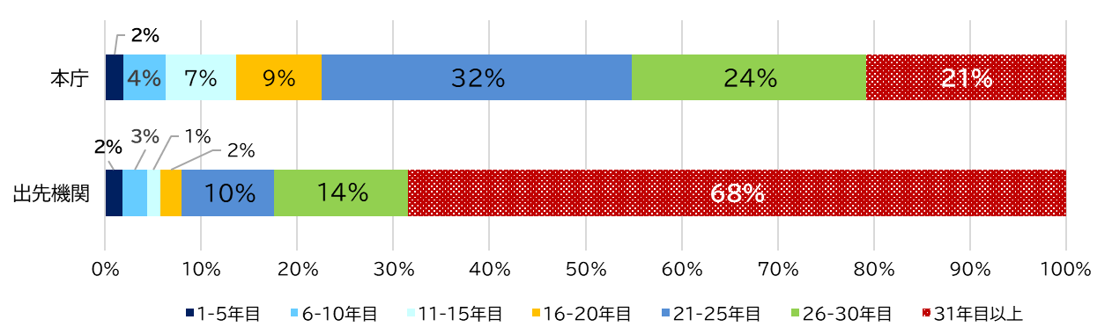
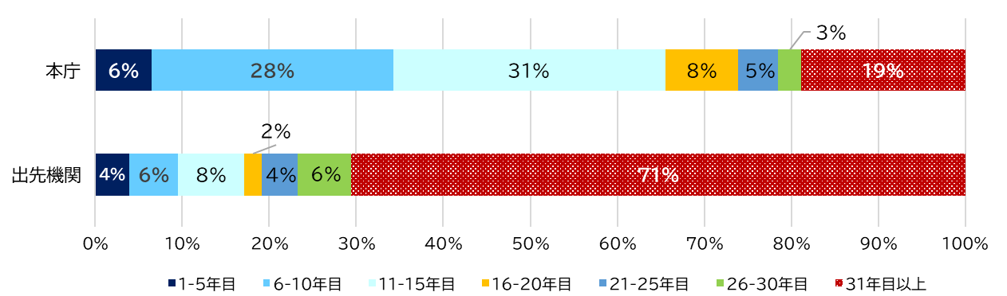
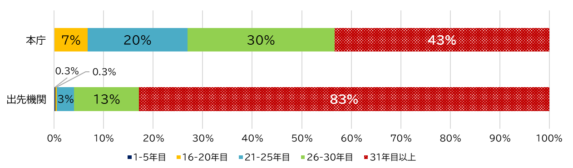
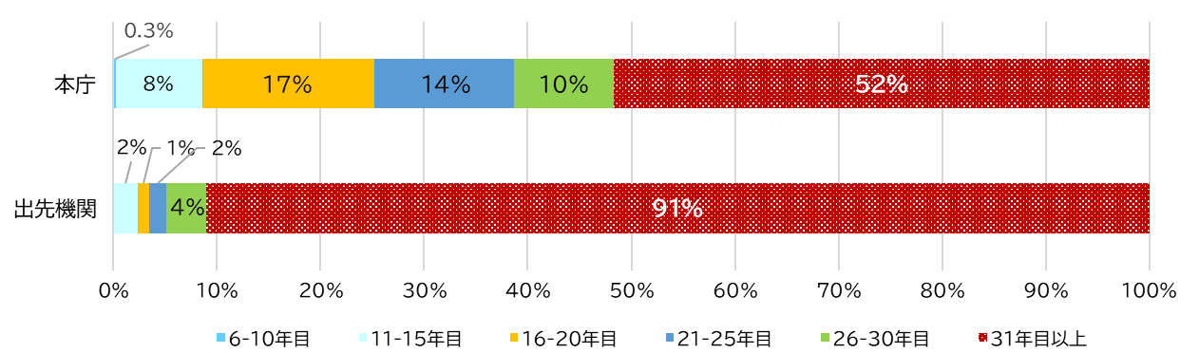
Ⅲ 人材育成の課題
■ 局所的に低い「エンゲージメント」 〔令和７年度 エンゲージメント調査〕
➤ 課長補佐級、主査級のエンゲージメントが顕著に低い
≪職階別 エンゲージメントスコア≫
※スコアは全国平均を「B50」とした偏差値
➤ 課長補佐級への昇任後間もない層や、若年昇任者のエンゲージメントが低い
部長級 | 次長級 | 課長級 | 課長補佐級 | 主査級 | 主事・技師級
BBB （57.5） | BB （53.5） | B （50.0） | CCC （45.9） | CC （43.9） | B （49.3）
○ エンゲージメントが低い背景としては、以下の要因が考えられる。
©Link and Motivation Group
・ 在庁年数の浅い職員の割合が高くなっており、チームやグループをマネジメントする主査・課長補佐級の負担は大きくなっている。
・ また、一般行政職においては、社会人経験のある職員の増加に加え、主査級昇任考査の受験対象年齢の引き下げ等により、主事級職員として実務経験を
積む期間は短縮化の傾向にあることから、主査級等への昇任後に、慣れない日々の業務対応やチームのサポート等で手一杯となり、やりがい等を感じる
精神的な余裕がなくなっている。
・ 直属上司からの、全庁方針や部下に求める考え方等に関する情報提示等が不足していることから、課長補佐級や主査級は、業務の作業化に陥りやすく、
自身の仕事の意義や成長を実感しにくくなっている。
・ 課長補佐級昇任後は、関連部署が広がること等により縦横の連携不足を感じる機会も増える中、自身なりの業務の進め方を確立するまでは、やりがいや
貢献感、スキルの積みあがる感覚が感じづらくなっている。
≪一般行政職（主査級） の 在庁年数別構成 （再任用職員、派遣・警察出向職員等はのぞく） ≫
平成26年度
令和７年度
≪一般行政職（課長補佐級） の 在庁年数別構成 （再任用職員、派遣・警察出向職員等はのぞく） ≫
平成26年度
令和７年度

Slide 14
Ⅳ 人材育成の方向性

Slide 15
Ⅳ 人材育成の方向性
○ 人材育成の基盤となる環境を整えるとともに、研修など様々な手法により職員の着実な成長に向けた取組みを進めることで、
職員の学びへの意欲を高め、さらなる成長へとつなげていく人材育成の好循環を生み出す。
「各職に期待する役割」 ・ 「職階等に応じて必要な能力・スキル」
１．職階等に応じた能力・スキルの確実な習得
２．人事制度全般を通じた人材育成
職員研修
採 用
OJT
Off-JT
自己啓発・自主学習
人材育成
任 用
人事異動・キャリア形成支援
人事評価
３．人材育成の基盤となる環境の確保
業務効率化による時間の創出
○ さまざまな行政需要に的確に対応できる体制を構築するため、次の「３つの柱」を軸に、人材育成の強化を図っていく。
人材育成の方向性
その１
職階等に応じた能力・スキルの
確実な習得
「各職に期待する役割」の実現や「職階等に応じた能力・スキル」の確実な習得に向けた、
庁内外での職員研修（OJT、Off-JT、自主研修）の充実・強化に取り組む。
その２
人事制度全般を通じた人材育成
職員の経歴の多様化や大きく変化した職員構成等を踏まえ、昇任管理のあり方の検討や 異動年限等の見直しなど、人事制度全般を通じた人材育成に向けた取組みを進める。
その３
人材育成の基盤となる環境の確保
業務効率化やOJTの負担軽減等により「人材育成に投資可能な時間を創出」することで、
人材育成や行政サービスの向上等に資する好循環を生み出すとともに、職員の業務負担や
ストレスの軽減を図り、エンゲージメント向上をめざす。

Slide 16
Ⅳ 人材育成の方向性
「各職に期待する役割」と「職階等に応じて必要な能力・スキル」
本府を取り巻く環境の変化や、これまでの組織・人事給与制度改革の成果と課題等を踏まえ『組織・人事給与制度の今後の方向性（案）』（令和６年３月）において設定した「めざす職員像」の実現に向け、「大阪府における標準的な職及び標準職務遂行能力を定める要綱」の内容も踏まえながら、「各職に期待する役割」及び「職階等に応じて必要な能力・スキル」の再定義を行い、計画的かつ戦略的な人材育成に取り組む。
≪めざす組織像≫ （『組織・人事給与制度の今後の方向性（案）』 より）
Ⅰ
オープンでチャレンジングな組織
これまでの良き伝統である、年齢や性別、職階、学歴等にとらわれず自由闊達に意見を言い合える風土を継承・発展させ、職員がやりがいや充実感を持って、新たなことにも失敗をおそれず挑戦できる組織
Ⅱ
連携・協働し、より良い大阪を実現する組織
大阪･関西万博、国際金融都市やカーボンニュートラル実現に向けた取組み等、自治体や企業等の多様な主体と連携・協働し、「オール大阪」で更なる大阪の成長に貢献できる組織
Ⅲ
柔軟かつ機動的な組織
副首都化をはじめとする大阪特有の課題に対し、共同設置組織やPTの活用等、従来の組織の枠組みにとらわれることなく、柔軟に対応するとともに、ライン職における責任の明確化や意思決定の迅速化等により機動的に対応できる組織
≪めざす職員像≫
Ⅰ
自ら積極的に考え、行動する職員
固定観念にとらわれず、多様化する府政課題を「自分事」としてとらえ、何事もあきらめず粘り強く行動できる職員
Ⅱ
多様な価値観やチームワークを尊重する職員
互いの意見や価値観を尊重し、積極的にコミュニケーションをとり、相互に助け合い、高め合い、チームとして成果を生み出す職員
Ⅲ
高い専門性を有し、未来を担う人材を育成する職員
行政のスペシャリストとして、自身の業務に誇りと責任を持ち、積極的に知識習得や自己研鑽等を行うとともに、成長しようとするメンバーを支援する育成マインドを持った職員
（１） 各職に期待する役割
職員が自身の責任やめざすべき目標を理解するとともに、今後のキャリアプラン形成や円滑な組織運営にも資するよう、各職に期待する役割を明確にする。
 | 役 割 | 内 容
部長 | 将来を見通す経営者として、大きな方向性を示す 「先導者」 | ・所管組織のビジョンを明確に示すとともに、リーダーシップを発揮して組織を先導する。 ・職員がいきいきと最大限の能力を発揮できる働きやすい職場環境や組織風土を醸成する。
次長 | 部長を補佐しながら、部下等をサポートし問題を解決する 「コーディネーター」 | ・組織ビジョンの実現に向け、潜在的なリスクを察知し予め対策を講じたり、部長と各部署との橋渡し役とし て今すべきことを咀嚼して伝え導く等、部長を補佐する調整等を行う。
課長 | リーダーシップを発揮し、部下を指揮する 「施策推進の責任者」 | ・所属の使命を理解し、目標やその実現に向けた計画を示すとともに、事業の進捗管理や部下への指導・助言 を行う等、人材育成に資するマネジメントを行う。
課長補佐 | 課長をサポートするとともに、部下のマネジメントも行う 「担当業務の実務責任者」 | ・所属目標の達成に向け、課長をサポートするほか、部下の資質や能力にあった仕事を任せつつも、業務の 進捗管理や部下への指導・フォローを積極的に行う等、人材育成に資するマネジメントも行う。
主査 | 自律的かつ、自身とチームの成長に向け努力を続ける 「各職場の実務における中心的存在」 | ・課長補佐のフォローや、同僚・部下に対するサポートを積極的に行いつつ、時にはリーダーシップを発揮し チームを牽引する等、自律的に担当業務を遂行する。
主事・技師 | 自己研鑽に励むとともに、周囲のサポートも行う 「業務の推進役」 | ・組織の一員として協調性と積極性をもち、業務の目的を理解した上で着実に遂行する。

Slide 17
Ⅳ 人材育成の方向性
「各職に期待する役割」と「職階等に応じて必要な能力・スキル」
（２） 職階等に応じて必要な能力・スキル
職員に求められる能力・スキルは多岐にわたるが、職種等に関係なく概ね共通するのは「業務遂行能力」「対人関係能力」「マネジメント能力」「概念化能力」である。
先行きの見えないVUCA時代と言われる今、行政ニーズは複雑・多様化し、さまざまな仕事において調整力や決断力が求められるようになってきていることから、
特に、「対人関係能力」や「概念化能力」については、継続して高めていくことが求められる。
また、AIが急速に発展する中、府民サービスの向上や職員の仕事の質向上の観点から、AＩの利活用等を見据えたデジタル時代に対応した人材の育成も求められる。
≪各職階ごとに求められる能力≫
部長級
マネジメント能力
業務遂行能力 | 対人関係能力 | マネジメント能力 | 概念化能力
業務を進める上で必要な知識や能力 | 他者と円滑な人間関係を築く能力 | 組織の「ヒト・モノ・カネ」を効率的に経営・管理する能力 | 物事の本質を見抜き、複雑な情報や状況を理解する能力
〔基礎的なもの〕 ・文章作成力 ・財務会計・契約業務 ・法的思考力 ・予算業務 ・議会対応力 ・DX | 〔主なもの〕 ・ｺﾐｭﾆｹｰｼｮﾝ力 ・傾聴力 ・ﾌﾟﾚｾﾞﾝﾃｰｼｮﾝ力 ・交渉力 ・ﾘｰﾀﾞｰｼｯﾌﾟ ・ｺｰﾁﾝｸﾞ | 〔主なもの〕 ・問題解決能力 ・意思決定力 ・組織化する能力 ・評価測定能力 ・目標設定能力 | 〔主なもの〕 ・探求心 ・ﾛｼﾞｶﾙｼﾝｷﾝｸﾞ ・ｸﾘｴｲﾃｨﾌﾞｼﾝｷﾝｸﾞ ・ｸﾘﾃｨｶﾙｼﾝｷﾝｸﾞ ・柔軟性 ・俯瞰力
次長級
課長級
対人関係能力
課長補佐級
概念化能力
主査級
主事・技師級
業務遂行能力
ピーター・ドラッカーが提唱した「ドラッカーモデル」を基に作成
府職員として求められる「基礎的な業務遂行能力」 （職種共通）
文章作成力
・要点をおさえた、明確で簡潔な文章が作成できる。
・シチュエーションに応じた、読み手を意識した文章が作成できる。
・正しい文法と適切な語彙を選択したうえで、論理的な文章構成にすることができる。
財務会計
・契約業務
・関係法令等に基づき、適正に事務処理ができる。 （例：契約の際には、「財務規則及びその運用」等を確認した上で、事務処理を行っている）
・会計実地検査での主な指導事項など、留意すべきポイントを正しく理解している。
（例：経費支出伺の事後伺や、暴力団員等でない旨の誓約書を未徴取、検査調書の未作成 等）
法的思考力
・法律用語を正しく理解している。 （例：「又は」「若しくは」や「及び」「並びに」、「～することができる」「～しなければならない」等）
・法令等に基づく事務を行う際は、必ず根拠となる法令等を確認している。
・事実と意見（主張）を区別した上で、論点を正しく理解し、関連する法律の要件にあてはめながら、妥当な結論を導き出すことができる。
予算業務
・予算の原則や、歳入歳出予算の科目など、基礎知識を正しく習得している。
・歳入歳出予算の科目を正しく理解している。
・予算編成事務の流れを正しく理解し、事業の必要性や費用対効果等の視点も踏まえた実現可能性のある事業の要求ができる。
議会対応力
・議会の流れや、議会に関する基本事項、基本的な心構えを正しく理解している。
・答弁の基本構成を理解し、適切な語彙を取捨選択した答弁作成ができる。
・関係者と円滑なコミュニケーションを図りながら、良好な関係を構築できる。
D X
・情報セキュリティに関する知識を正しく身に着けている。
・オフィスソフトやAIの利用をはじめとする基礎的なICTリテラシーやICT利活用のスキル、基礎的なデータ分析能力を身に着けている。
・自身の担当する業務において、デジタル技術やデータも活用した業務改革に取り組むことができる。

Slide 18
Ⅳ 人材育成の方向性
「各職に期待する役割」と「職階等に応じて必要な能力・スキル」
（３） 府庁版スキルマップの作成
職員研修等による計画的な人材育成を可能とするため、職階等に応じて必要な能力・スキル及びその水準を体系的に整理し、「スキルマップ」として可視化する。
また、職員にも広く周知することで、共通認識を形成するとともに、自己の強みや未熟なスキルを踏まえた職員自身による主体的な学びやキャリア形成を促す。
 |  |  | 業務遂行能力 |  |  |  |  |  | 対人関係能力 |  |  |  |  |  | マネジメント能力 |  |  |  |  | 概念化能力
 |  |  | 文章作成 | 財務会計（契約含む） | 法的思考力 | 予算 | 議会 | DX | コミュニケーション力 | 傾聴力 | プレゼンテーション力 | 交渉力 | リーダーシップ | コーチング | 問題解決能力 | 意思決定力 | 組織化する能力 | 評価測定能力 | 目標設定能力 | 探求心 | ロジカルシンキング | クリエイティブシンキング | クリティカルシンキング | 柔軟性 | 俯瞰力
部長 | 将来を見通す経営者として、大きな方向性を示す 「先導者」 |  | ★ | ★ | ★ | ★ | ★ | 業務改善やデジタル実装に向け、主体的に取り組むために必要な知識・スキルを習得 | ★ | ★ | ★ | ★ | ★ | ★ | ★ | ★ | ★ | ★ | ★ | ★ | ★ | ★ | ★ | ★ | ★
次長 | 部長を補佐しながら、部下等をサポートし問題を解決する 「コーディネーター」 |  | ★ | ★ | ★ | ★ | ★ |  | ★ | ★ | ★ | ★ | ★ | ★ | ☆ | ☆ | ☆ | ☆ | ☆ | ★ | ★ | ★ | ★ | ★ | ★
課長 | リーダーシップを発揮し、部下を指揮する 「施策推進の責任者」 |  | ☆ | ☆ | ☆ | ☆ | ☆ |  | ☆ | ☆ | ☆ | ☆ | ☆ | ☆ | ☆ | ☆ | ☆ | ☆ | ☆ | ☆ | ☆ | ☆ | ☆ | ☆ | ☆
課長補佐 | 課長をサポートするとともに、部下のマネジメント等を行う 「担当業務の実務責任者」 |  | ☆ | ☆ | ☆ | ☆ | ☆ |  | ◎ | ◎ | ◎ | ◎ | ◎ | ◎ | ○ | ○ | ○ | ○ | ○ | ☆ | ◎ | ◎ | ◎ | ◎ | ◎
主査 | 自律的かつ、自身とチームの成長に向け努力を続ける 「各職場の実務における中心的存在」 | ４年目～ | ◎ | ◎ | ◎ | ◎ | ◎ |  | ◎ | ◎ | ◎ | ◎ | ○ | ○ | △ | △ | △ | △ | △ | ☆ | ○ | ○ | ○ | ○ | ○
 |  |  | ◎ | ◎ | ○ | ○ | ○ |  | ○ | ○ | ○ | ○ | △ | △ |  |  |  |  | △ | ☆ | ○ | ○ | ○ | ○ | △
主事・技師 | 自己研鑽に励むとともに、周囲のサポートも行う 「業務の推進役」 |  | ○ | ○ | △ | △ | △ |  | ○ | ○ | ○ | △ | △ | △ |  |  |  |  | △ | ☆ | ○ | ○ | △ | △ | △
 |  | ～３年目 | △ | △ | △ | △ | △ | △ | △ | △ | △ | △ |  |  |  |  |  |  | △ | ☆ | △ | △ | △ | △ | △
★：より高度な知識・スキルが必須
☆：高度な知識・スキルが必須（指導者レベル）
◎：高度な知識・スキルが望ましい（準指導者レベル）
〇：基礎的な知識・スキルが必須（自立レベル）
△：基礎的な知識・スキルが望ましい（要指導レベル）

Slide 19
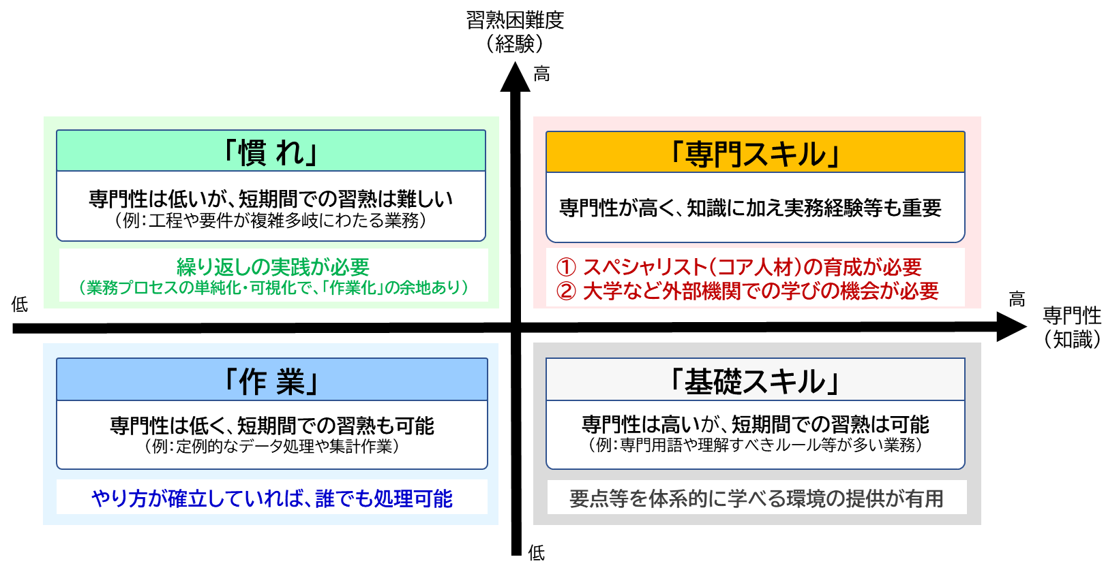

Ⅳ 人材育成の方向性
人材育成をより効率的・効果的にするための、「集中と選択」
○ 人材育成は組織の成長を支える重要な取組みである一方、時間や予算などの資源には限りがあることから、「集中と選択」は不可欠。
○ 「専門性」と「習熟困難度」の2軸を基に業務を類型化することで、それぞれに適した業務の習熟法等を整理することが可能。
（１） 「慣れ」から「作業」への移行
・ 業務の質を確保しつつ限りある時間を有効活用するためには、注力すべき業務と省力可能な業務の見極めが重要である。
・ 特に、「慣れ」に分類される業務は、業務プロセスを分解・単純化することで、習熟に関する難易度が下がるため、「作業」分類への移行が可能。
・ また、「作業」に分類される業務は、デジタル技術等の活用になじみやすいため、各種デジタルツールの長所と限界（リスク）を正しく理解し、情報セキュリティ等の
観点も踏まえながら業務に取り入れる等、 「業務負荷の軽減」や「業務品質の維持・正確性向上」、「属人化解消」の実現に向けた全庁的な取組みが求められる。
（２） 「専門スキル」の習得に向けた計画的な人材育成
・ 専門性が高く、知識に加え実務経験等も求められる「専門スキル」は、すぐに習得・習熟できるものではないため、計画的かつ戦略的に人材育成を行うとともに、
民間企業など外部との人事交流や、外部人材の積極的活用に向けた取組みが有用である。
① 特定の職務分野に関する、府職員としての知識や経験の積み上げが必要なもの ⇒ ・スペシャリスト（特定の職務分野におけるコア人材）の育成
② 時勢に応じて求められるスキルで、府庁内での知識や経験値の蓄積は不十分なもの ⇒ ・民間企業や大学等と連携した庁外での学びの機会の確保
・民間企業など外部との人事交流や、外部人材の積極的活用
≪専門スキルの種類≫
①特定の職務分野に関する、府職員としての
知識や経験の積み上げが必要
②時勢に応じて求められるスキルで、
府庁内での知識や経験値の蓄積は不十分

Slide 20
Ⅴ 今後の取組み

Slide 21
Ⅴ 今後の取組み
その１ 職階等に応じた能力・スキルの確実な習得
「各職に期待する役割」の実現や「職階等に応じた能力・スキル」の確実な習得に向けた、庁内外での職員研修（OJT、Off-JT、自主研修）の充実・強化に取り組む。
Off-JT Off the Job Training
▶ 育成対象や内容を明確にしたうえで、「学び」を「実践」へとつなげられる研修の実施をめざす
（１） スキルマップに基づく体系的な研修の実施
【新規：令和８年度～】
前掲のスキルマップに基づく体系的な研修を実施することで、職階等に応じた能力・スキルの確実な習得をめざすとともに、法務能力や思考力の強化等、
「府における人材育成の課題」に対応した研修の充実・強化を図ることで、職員の職務遂行能力全体の底上げを図る。
（２） 新規採用職員を対象とした基礎的な職務遂行能力の集中トレーニング
【新規：令和８年度 一部実施、令和９年度 本格実施】
入庁後３年間の重点育成期間中における研修プログラムの充実・強化を図り、基礎的な「業務遂行能力」「対人関係能力」「概念化能力」の着実な習得をめざす実践的な人材育成に取り組むことで、チームやグループをマネジメントする主査級・課長補佐級職員の負担軽減を図る。
（3） マネジメントスキル向上に向けた研修の充実・強化
【拡充：令和８年度～】
職員が業務の作業化に陥らず、自身の仕事の意義や成長を日々実感できるよう、マネジメント層を対象に、「リーダーがミッションを掲げる」ことの重要性や人材育成の必要性、部下指導力の向上に資する研修カリキュラムを充実・強化し、部下職員のキャリア形成や成長等につなげ、エンゲージメント向上を図る。
（４） 受講内容の確実な定着
【新規：令和８年度～】
研修受講から一定期間経過した後の効果測定やフォローアップ研修の実施など、継続的な学びにつながる機会の充実を図ることで、研修受講の成果を
一過性のものとせず、成長を実感できる確実な定着と着実なスキルアップにつなげる。
（５） 効果的な研修運営
【新規：令和８年度～】
受講場所や時間にとらわれないオンライン研修の手法など、職員が受講しやすい環境や、効果的・効率的な研修方法を検討する。
（６） 民間企業や大学等と連携した庁外での研修の実施
【拡充：令和８年度以降、順次実施】
必要となる最先端の知識・ノウハウや人的ネットワークを得ることができるよう、海外勤務も含めた民間企業等への派遣や、大学等における講座受講の
支援制度を継続・拡充する。

Slide 22
Ⅴ 今後の取組み
その１ 職階等に応じた能力・スキルの確実な習得
「各職に期待する役割」の実現や「職階等に応じた能力・スキル」の確実な習得に向けた、庁内外での職員研修（OJT、Off-JT、自主研修）の充実・強化に取り組む。
OJT Oｎ the Job Training
▶ 日常業務を通じた指導や育成（OJT）の負担軽減やサポートにつながる仕掛けづくりを行う
（７） 新任主査級・課長補佐級向けのオンボーディングキット作成
【新規：令和８年度以降、順次実施】
昇任後に新たに必要となる基礎知識等の習得をサポートすることで、業務の量的・質的変化に伴う負担やストレスの軽減を図るとともに、１日でも早く業務 を効果的に進められるように支援する。
・主査級向け ： 予算や議会、法規等に関する基礎知識
・課長補佐級向け ： 服務管理等に関する基礎知識
（８） 根拠規程等を調べやすい環境整備
【新規：令和８年度以降、順次実施】
行政実務を行う上で参照頻度の高い規程について冊子化し、各所属に配架する等、調べやすい環境を整えるとともに、上司や先輩職員が後輩職員等を
指導する際に、根拠規程等を確認する「範を示す」ことで、調べることの習慣化を促す。
（９） 先輩職員の経験談などから学ぶ、「仕事への取組姿勢」
【新規：令和８年度】
教訓となった経験談等の素材を職員から収集し、広く職員と共有することで、大切に引き継いでいくべき仕事に臨む姿勢や知恵等を学ぶ機会を提供する。
自己啓発・自主学習
▶ 職員の自発的な学習意欲向上につながる環境を整備する
（10） 自主学習機会の拡充
【拡充：令和８年度以降、順次実施】
豊富な研修コンテンツを配信しているオンライン学習サービス(オンデマンド型)を活用した自主学習機会の提供に加え、大学等が開設する講座の受講機会の充実、ITパスポート試験をはじめとする資格取得奨励制度の拡充など、職員による自発的学習を促進する取組みを行う。

Slide 23
Ⅴ 今後の取組み
その２ 人事制度全般を通じた人材育成
職員の経歴の多様化や大きく変化した職員構成等を踏まえ、昇任管理のあり方の検討や異動年限等の見直しなど、人事制度全般を通じた人材育成に向けた取組みを進める。
採用
(０) 戦略的な人材獲得に向けた検討
【新規：令和８年度以降】
他自治体や民間企業との人材獲得競争が激化する中においても、組織力を維持・向上できる人材を育成するには、まずは優秀で多様な人材を確実に採用することが重要であることから、現行の採用手法の点検や採用広報の充実・強化、処遇面も含めた魅力ある職場環境づくり等、戦略的な人材獲得に向けた検討を行う。
(1) 民間企業等の外部人材の積極活用
【継続】
引き続き、スタッフ職を中心に任期付職員を積極的に採用することで、庁内では得難い高度な専門性を有する人材を職員として登用するとともに、 外部人材との協働を通じた府職員の成長・パフォーマンス向上等も促す。
任用
(2) 任用を通じた人材育成の検討
【新規：令和８年度以降】
職員の経歴の多様化や大きく変化した職員構成等を踏まえ、昇任に必要な在級年数の見直しや昇任考査のあり方、能力・実績を重視した積極的な登用等、
将来を見据えた検討を行う。
人事異動・キャリア形成支援
(3) 異動年限等の見直し
【継続】
大きく変化した職員構成や、一般行政職では主事級職員として実務経験を積む期間が短縮化傾向にある現状等を踏まえ、一般行政職の重点育成期間を 中心に、配置ルールや異動年限の変更等の検討を進める。
(4) 職務分野エントリー制度の充実
【継続】
知識に加え実務経験も求められる専門性の高い分野のスペシャリストを安定して確保し続けられるよう、 時勢も見極めながら新規分野の設定について検討を 行う等、制度の充実に努める。
(5) 「HR（Human Resources）テクノロジー」 の活用の検討
【継続】
個々の職員の基礎情報、異動･育成･評価等の人事情報、キャリアプラン等に関するデータを一元化・可視化し、データに基づく効率的かつ計画的な人材育成等に結び付けていくことができるよう、ＨＲテクノロジーの導入・活用に向けた検討を進める。
人事評価
(6) 人事評価制度における評価要素等の点検・見直し
【新規：令和８年度以降】
「各職に期待する役割」や「職階等に応じて必要な能力・スキル」を評価要素や行動規範・着眼点と連動させるほか、自己成長に向けた取組や人材育成に取り組む姿勢を評価に反映できる仕組みを検討する等、職員の資質・能力及び執務意欲の向上につながる制度となるよう、制度の点検・見直し等を行う。

Slide 24
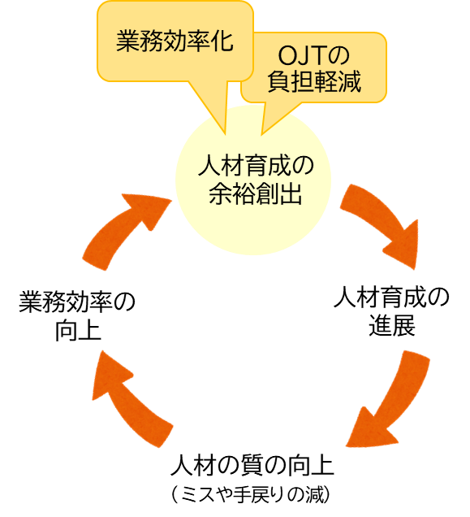
Ⅴ 今後の取組み
その３ 人材育成の基盤となる環境の確保
業務効率化やOJT等の負担軽減により「人材育成に投資可能な時間を創出」することで、人材育成や行政サービスの向上等に資する
好循環を生み出すとともに、職員の業務負担やストレスの軽減を図り、エンゲージメント向上をめざす。
１．業務効率化の推進
（１） 業務効率化に資する人員配置
【新規：令和８年度】
大規模システムの更改や新規システムの開発により業務量削減効果が見込まれるものへの人的支援等により、業務量削減の取組みを促進する。
（２） 業務効率化を実行できる人材の育成
【拡充：令和８年度～】
担当業務の課題等を把握し、業務の省力化も含め業務改善に資するデジタル実装に向けた提案や最適なデジタルツールの選定等に取り組むことのできる知識やスキルを有する人材を育成する。
２．現場におけるOJT等の負担軽減
（１） 異動年限等の見直し ≪再掲≫
在庁年数の浅い職員の増加に伴う各現場の負担増大等に鑑み、一般行政職の重点育成期間を中心に、配置ルールや異動年限の変更等の検討を進める。
（２） 職員研修（OJT、Off-JT、自主研修）の充実・強化 ≪再掲≫
「新規採用職員を対象とした基礎的な職務遂行能力の集中トレーニング」や、「新任主査級・課長補佐級向けのオンボーディングキット作成」等、職階等に応じた能力・スキルの習得をサポートする。
（３） 出向等により府の職場を離れている職員へのフォロー体制の構築
【新規：令和８年度以降】
出向等により府の職場を離れている職員を対象に、府庁全体の動きや、最新の休暇制度・働き方の見直し、自主研修支援につながる情報等を提供することで、心理的孤立を防止するとともに復帰後のギャップを軽減する等、円滑に適応するための対策を講じる。

Slide 25
Ⅴ 今後の取組み
○ 人材育成の基盤となる環境を整えるとともに、研修など様々な手法により職員の着実な成長に向けた各種取組みを進めることで、
職員の学びへの意欲を高め、さらなる成長へとつなげていく人材育成の好循環を生み出していく。
「各職に期待する役割」 ・ 「職階等に応じて必要な能力・スキル」
研 修
採 用
OJT On the Job Training
戦略的な人材獲得に向けた検討
■職場の上司・先輩が実務を通して、知識や技術を継承・指導する
民間企業等の外部人材の積極活用
新任主査級・課長補佐級向けのオンボーディングキット作成
根拠規程等を調べやすい環境整備
任 用
先輩職員の経験談などから学ぶ「仕事への取組姿勢」
任用を通じた人材育成のあり方検討
・昇任に必要な在級年数の見直し
・昇任考査のあり方
・能力・実績を重視した積極的な登用 等
Off-JT Off the Job Training
■職場外で、知識のインプットやスキルトレーニングを行う（研修など）
スキルマップに基づく体系的な研修
人材育成
人事異動・キャリア形成支援
新採職員を対象とした基礎的な職務遂行能力の集中トレーニング
異動年限等の見直し
マネジメントスキル向上に向けた研修の充実・強化（仮）
職務分野エントリー制度の充実
業務効率化を実行できる人材の育成
「HRテクノロジー」 の活用の検討
受講内容の確実な定着・効果的な研修運営
府の職場を離れている職員へのフォロー体制の構築
民間企業や大学等と連携した庁外での研修の実施
人事評価
自己啓発・自主学習
評価要素等の点検・見直し
自主学習機会の拡充
人材育成の基盤となる環境の確保
業務効率化の推進
OJTの負担軽減
エンゲージメント向上

Slide 26
Ⅵ おわりに
○ 本戦略でとりまとめた具体的取組みの検討内容については、順次、具体化を図り、着実に進めていく。
また、各取組みの実施状況については、適宜、職員アンケート等により評価・検証を行い、必要に応じて見直しを行う。
○ なお、本戦略については、社会経済情勢の変化や本府を取り巻く課題・求められる役割の変化等も踏まえるとともに、
令和６年３月に策定した『組織・人事給与制度の今後の方向性（案）』との整合性も図りながら、適宜、取組内容の精査を行っていく。
令和７年度 | 令和８年度 | 令和９年度 | 令和１０年度 | 令和１１年度～
本戦略（案）公表
方向性（案）見直し
取組みの推進
（適宜、評価・検証の上、取組内容の精査、見直し）

